Slide 1
07
유·무형자산
PPE & INTANGIBLE ASSET
사례와 함께하는 회계원리

Slide 2
1
유형자산의 정의 및 특징
• 정의 : 정상적인 영업활동 중에, 장기간 사용하기 위한 목적으로 보유하는, 물리적 실체가 있는 자산
• 인식 : 다음의 두 조건이 만족되면 유형자산으로 인식
① 자산으로부터 발생하는 미래 경제적 효익이 기업에 유입될 가능성이 높고,
② 자산의 원가를 신뢰성 있게 측정할 수 있어야 함
2
유형자산의 종류
토지, 건물, 기계장치, 선박, 항공기, 차량운반구, 비품

Slide 3
1
유형자산의 취득원가
• 구성 : 구입가격, 매입관련원가, 추정복구원가
① 구입가격 : 세금 포함, 매입할인 차감
② 매입관련원가 : 경영진이 의도하는 방식으로 관련 자산을 가동하는 데 필요한 장소와
상태에 이르게 하는 데 직접 관련된 원가
③ 추정복구원가 : 사용 종료 후 환경보전을 위해 원상복구해야 할 경우 가산되는 원가
취득원가＝구입가격*＋매입관련원가＋추정복구원가
(*관련 세금 포함, 매입할인 차감)

Slide 4
2
유형자산의 취득 후 지출: 후속원가
① 자본적 지출 : 해당 지출에 의해 발생하는 미래 경제적 효익이 기업에 유입될 가능성이 높고, 그 원가를 신뢰성 있게 측정할 수 있는 경우 관련 자산의 증가로 회계처리(=자본화)
② 수익적 지출 : 자본적 지출의 조건이 충족되지 않는 경우 지출 시점에 당기비용 처리 (예. 일상적인 수선∙유지비)
표 1
자본적 지출과 수익적 지출의 구분
구 분 | 자본적 지출 | 수익적 지출
인식요건 | (1) 미래 경제적 효익의 유입가능성 높음 (2) 원가를 신뢰성 있게 측정가능 | 왼쪽의 (1)과 (2)가 충족되지 아니할 때
회계처리 | 유형자산의 증가로 처리하고 향후 감가상각을 통해 비용처리함 | 발생시점에 당기비용처리함
사례 | (1) 정기적 교체가 필요한 부품 원가 (제철소의 용광로 등) (2) 항공기 등 유형자산의 가동을 위해 정기적인 종합검사 등이 필요할 경우 이때 발생하는 원가 | 일상적인 수선․유지와 관련하여 발생하는 원가

Slide 5

예제 7-1 자본적 지출과 수익적 지출
(주)포스코는 2x11년 1월 1일에 용광로 50호기의 가동을 시작하였다. 제철소의 경우 정상적인 생산을 위해 매 10년마다 용광로를 교체해야 한다. 2x21년 1월 1일 용광로 가동 10년이 되어 정기적인 용광로 교체를 수행하였으며, 총 ￦1,000,000의 금액이 소요되었다. 이 경우 회계처리는 다음과 같다.
① 자본적 지출 회계처리 – 제품생산에 필수적인 주요부품의 교체
(차) 기계장치 1,000,000 (대) 현 금 1,000,000
또한 ㈜포스코는 건물의 외벽을 다시 페인트칠하였는데, 이에 대해 ￦500,000을 지출하였을 경우에 다음과 같이 회계처리한다.
② 수익적 지출의 회계처리 – 일상적인 수리비의 지출
(차) 수선비 500,000 (대) 현 금 500,000

Slide 6
1
감가상각(depreciation)의 정의 및 계산요소
• 정의 : 유형자산의 원가에서 잔존가치를 차감한 감가상각대상 금액을 자산의 내용연수 동안 체계적이고 합리적으로 배분하여 비용화시키는 과정. 즉 해당 자산이 창출한 수익과 수익 창출을 위해 희생된 비용을 대응하는 원가배분의 과정. 단 토지는 사용할 수 있는 기간이 무한하므로 감가상각을 하지 않음
• 계산요소
① 감가상각대상금액 = 취득원가 - 추정잔존가치
② 내용연수 : 자산이 사용가능할 것으로 기대되는 기간 또는 자산에서 얻을 것으로
기대되는 생산량이나 이와 유사한 단위 수량

Slide 7
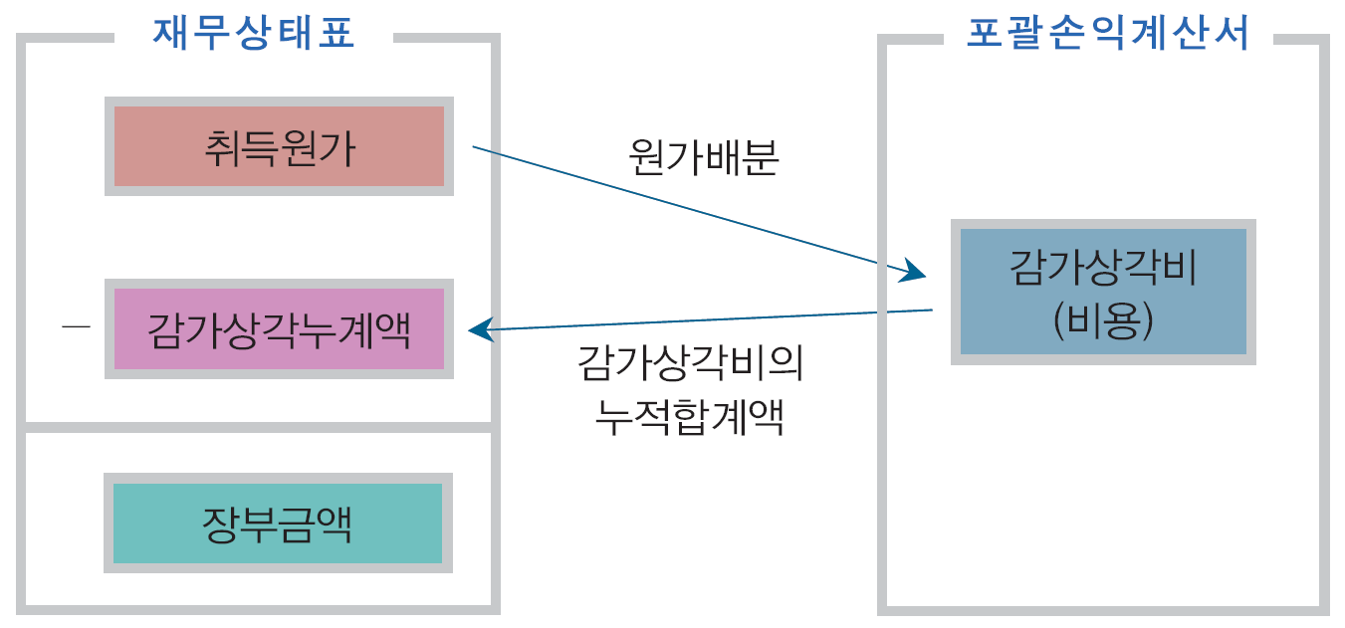
2
감가상각비의 회계처리
당기 감가상각비를 차변에, 대변에는 감가상각누계액 (자산에 대한 차감계정)을 사용
감가상각비는 당기비용으로 손익계산서에 반영.
감가상각누계액은 취득 이후 인식한 감가상각비의 누적 합계액 (재무상태표의 유형자산 취득원가에서 감가상각누계액을 차감하는 형식으로 표시)
유형자산의 장부금액 = 유형자산의 원가 – 감가상각누계액
그림 1
감가상각비의 개념

Slide 8

예제 7-2 감가상각비의 회계처리
동국제강은 20X1년 1월 1일에 기계장치를 \2,000,000에 취득하였다. 20X1년에 계산한 감가상각비가 \600,000인 경우에 다음과 같이 회계처리한다.
① 기계장치 취득시
(차) 기 계 장 치 2,000,000 (대) 현 금 2,000,000
② 감가상각비
(차) 감가상각비 600,000 (대) 감가상각누계액 600,000
20X1년 재무상태표에 기계장치를 표시할 때에는 아래와 같이 취득원가와 감가상각누계액을 함께 나타낸다. 20X1년말 기계장치의 장부금액은 \1,400,000이 됨

Slide 9
예제 7-2 감가상각비의 회계처리
다음 연도인 20X2년에 \600,000의 감가상각비를 인식했다면, 20X2년 손익계산서에 반영되는 감가상각비는 \600,000이며 감가상각누계액은 20X1년과 20X2년에 인식한 감가상각비의 합인 \1,200,000임.
부분재무상태표(20X1년 12월 31일)
비유동자산
기 계 장 치 \2,000,000
감가상각누계액 (600,000)
\1,400,000
부분포괄손익계산서(20X1년)
감가상각비 600,000
부분재무상태표(20X2년 12월 31일)
비유동자산
기 계 장 치 \2,000,000
감가상각누계액 (1,200,000)
\800,000
부분포괄손익계산서(20X2년)
감가상각비 600,000

Slide 10
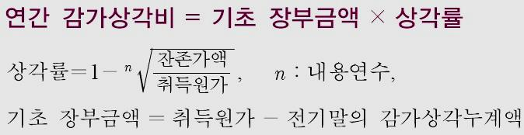
3
감가상각방법
• 정액법 : 자산의 내용연수 동안 매기 동일한 금액을 감가상각비로 처리하는 방법
• 체감잔액법 : 자산의 내용연수 동안 감가상각액이 매기간 감소하는 방법
유형자산의 가치가 자산 사용초기에 더 많이 감소하는 경우에 적합
① 정률법 : 유형자산의 기초 장부금액에 일정한 비율을 곱한 금액을 감가상각비로 인식
② 연수합계법 : 내용연수의 합계를 분모로, 잔여 내용연수를 분자로 삼아 상각률을 계산
(취득원가 – 잔존가치)
연간 감가상각비 =
내용연수

Slide 11

예제 7-3 감가상각방법: 정액법
㈜애경은 20X1년 1월 1일에 기계장치를 \2,000,000에 취득하였다. 내용연수는 3년이며 잔존가치는 \200,000으로 추정되었다. 감가상각방법으로 정액법을 사용한다. 정액법을 사용하는 경우 매년 감가상각비와 장부금액은 아래 표와 같다.
20X1년말 감가상각비를 인식하는 분개
(차) 감가상각비 600,000 (대) 감가상각누계액 600,000
연도 | 계산 | 감가상각비 | 감가상각누계액 | 장부금액
 |  |  |  | 2,000,000
20X1 | 1,800,000 X 1/3 | 600,000 | 600,000 | 1,400,000
20X2 | 1,800,000 X 1/3 | 600,000 | 1,200,000 | 800,000
20X3 | 1,800,000 X 1/3 | 600,000 | 1,800,000 | 200,000
 |  | 1,800,000

Slide 12
예제 7-4 감가상각방법: 체감잔액법
㈜애경은 20X1년 1월 1일에 기계장치를 \2,000,000에 취득하였다. 내용연수는 3년, 잔존가치는 \200,000으로 추정되었다. 정률법 상각률은 0.5358이다. 정률법과 연수합계법을 사용할 경우 회계처리는 다음과 같다.
① 정률법
정률법을 사용하는 경우 매년 감가상각비와 장부금액은 아래 표와 같다.
연도 | 계산 | 감가상각비 | 감가상각누계액 | 장부금액
 |  |  |  | 2,000,000
20X1 | 2,000,000 X 0.5358 | 1,071,600 | 1,071,600 | 928,400
20X2 | 928,400 X 0.5358 | 497,437 | 1,569,037 | 430,963
20X3 | 430,963 X 0.5358 | 230,963* | 1,800,000 | 200,000
 |  | 1,800,000
* 반올림오차를 위한 단수조정
20X1년말 정률법에 의한 감가상각비를 인식하는 분개
(차) 감가상각비 1,071,600 (대) 감가상각누계액 1,071,600

Slide 13
예제 7-4 감가상각방법: 체감잔액법
㈜애경은 20X1년 1월 1일에 기계장치를 \2,000,000에 취득하였다. 내용연수는 3년, 잔존가치는 \200,000으로 추정되었다. 정률법 상각률은 0.5358이다. 정률법과 연수합계법을 사용할 경우 회계처리는 다음과 같다.
② 연수합계법
연수합계법을 사용하는 경우 매년 감가상각비와 장부금액은 아래 표와 같다.
연도 | 계산 | 감가상각비 | 감가상각누계액 | 장부금액
 |  |  |  | 2,000,000
20X1 | 1,800,000 X 3/6 | 900,000 | 900,000 | 1,100,000
20X2 | 1,800,000 X 2/6 | 600,000 | 1,500,000 | 500,000
20X3 | 1,800,000 X 1/6 | 300,000 | 1,800,000 | 200,000
 |  | 1,800,000
20X1년말 연수합계법에 의한 감가상각비를 인식하는 분개
(차) 감가상각비 900,000 (대) 감가상각누계액 900,000

Slide 14

3
감가상각방법
• 생산량비례법 : 생산량, 운행거리, 작업시간 등에 비례하여 감가상각비를 계산하는 방법
계산방법
예제 7-5 감가상각방법: 생산량비례법
㈜애경은 20X1년 1월 1일에 기계장치를 \2,000,000에 취득하였다. ㈜애경은 기계의 총사용시간을 100,000시간으로 예상하였고, 잔존가치는 \200,000으로 추정되었다. 기계의 실제사용시간은 20X1년에 20,000시간, 20X2년에 45,000시간, 20X3년에 35,000시간이다. 생산량비례법을 사용할 경우의 매년 감가상각비와 장부금액은 아래 표와 같다.
연도 | 계산 | 감가상각비 | 감가상각누계액 | 장부금액
 |  |  |  | 2,000,000
20X1 | 1,800,000 X 20,000/100,000 | 360,000 | 360,000 | 1,640,000
20X2 | 1,800,000 X 45,000/100,000 | 810,000 | 1,170,000 | 830,000
20X3 | 1,800,000 X 35,000/100,000 | 630,000 | 1,800,000 | 200,000
 |  | 1,800,000
20X1년말 생산량비례법에 의한 감가상각비를 인식하는 분개
(차) 감가상각비 360,000 (대) 감가상각누계액 360,000

Slide 15
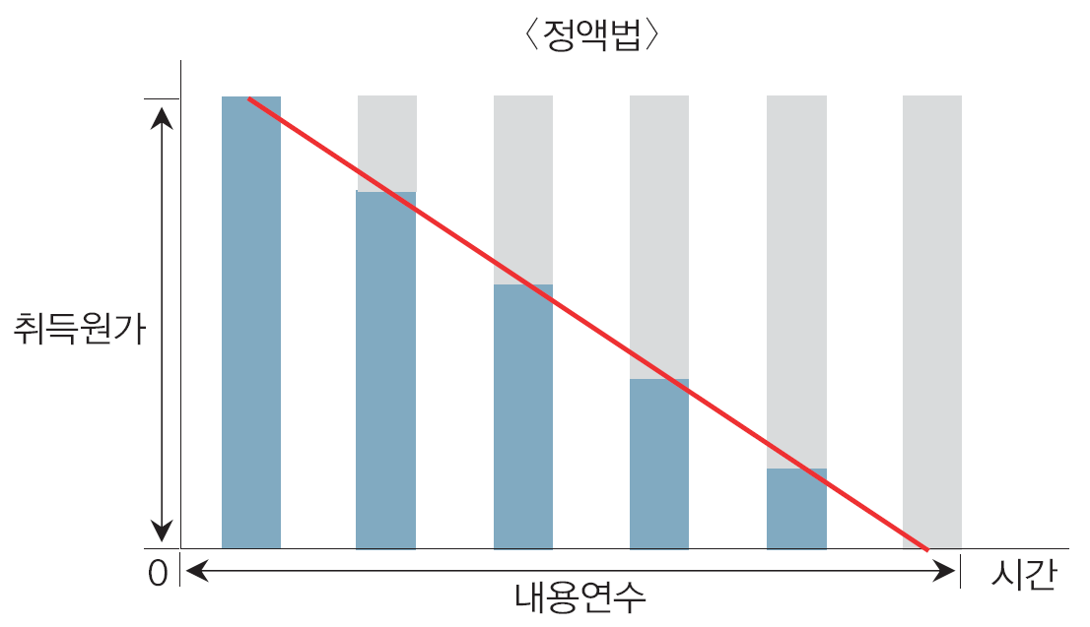
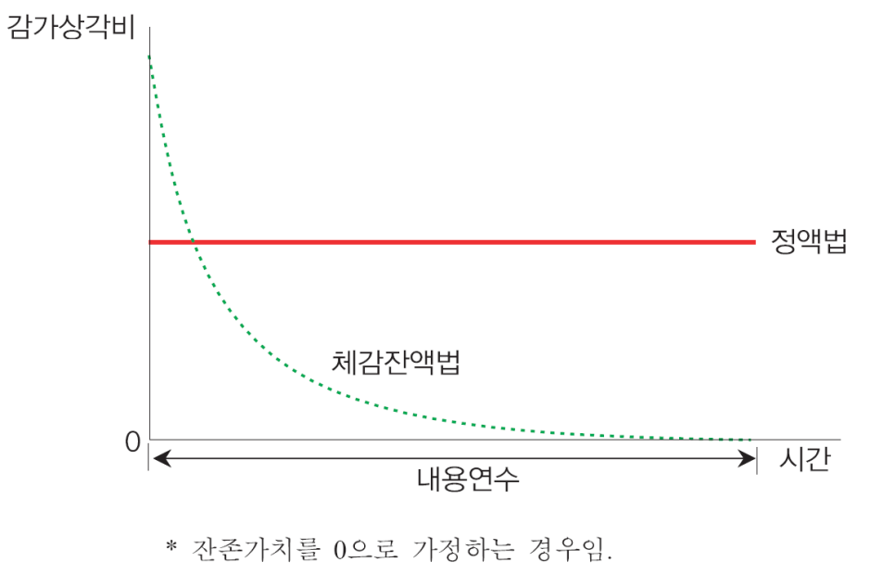
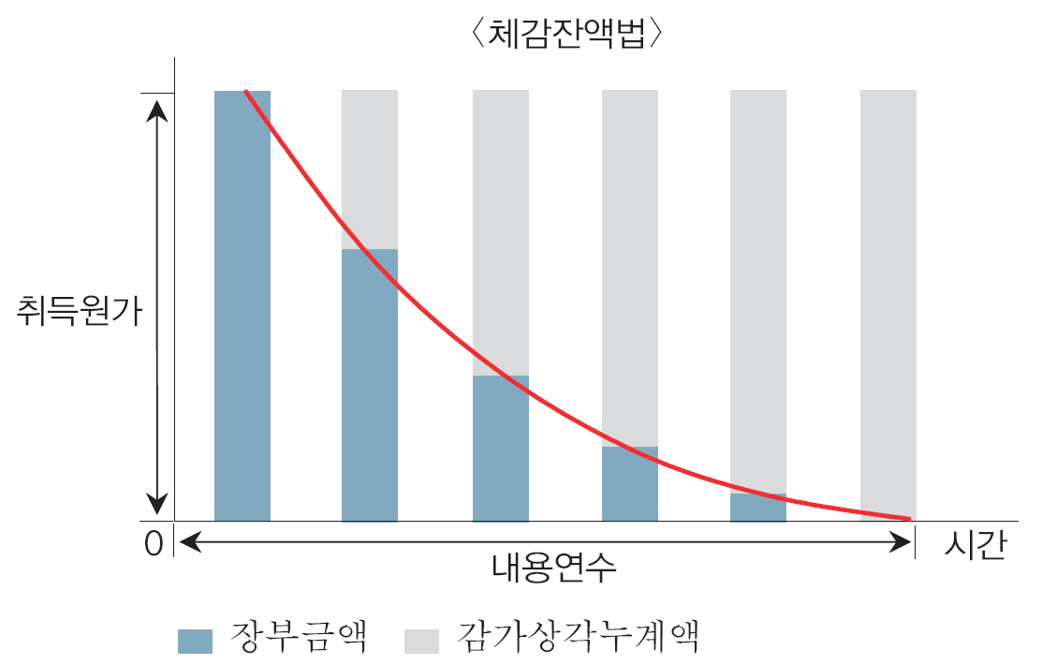
4
감가상각방법 간의 비교
① 전체 내용연수 동안 감가상각대상금액은 동일하나 감가상각 방법에 따라 매 회계기간 인식하는 감가상각비 금액이 달라짐
② 사용방법과 관계없이, 내용연수 종료 후 장부금액은 잔존가치로서 모두 동일함
그림 2
시간에 따른 감가상각비와 장부금액의 변화

Slide 16

5
기중에 구입한 유형자산의 감가상각
월할상각법을 사용하여 취득한 달을 기준으로 하여 사용한 기간을 계산하여 감가상각비에 반영
예제 7-6 감가상각대산자산의 기중취득
㈜코스맥스는 20X1년 8월 1일에 기계장치를 \2,000,000에 취득하였다. 내용연수는 3년이며 잔존가치는 \200,000으로 추정되었다. 정액법을 사용하는 경우 회계처리는 다음과 같다.
8월에 취득하였으므로, 총 5개월에 해당하는 감가상각비
(\2,000,000-200,000)/3 X 5/12 = \250,000
(차) 감가상각비 250,000 (대) 감가상각누계액 250,000

Slide 17
6
감가상각 관련 회계추정의 변경
ㆍ유형자산을 사용하던 도중 과거 알지못했던 새로운 정보들이 입수되거나 경영환경이 변해서 잔존가치, 내용연수, 감가상각방법에 대한 판단이 변할 수 있음
ㆍ이를 회계추정(accounting estimates)의 변경이라고 부르며, 이를 반영하여 새롭게 감가상각비를 계산해야 함
ㆍ이 경우 과거 시기의 금액을 조정하지 않고 현재부터 미래 수치만 수정하여 적용 → 전진법(prospective approach)

Slide 18
예제 7-7 회계추정의 변경
㈜한국콜마는 20X1년 1월 1일 기계장치를 \2,000,000에 취득하였다. 내용연수는 6년이며 잔존가치는 \200,000으로 추정되었다. 정액법을 사용하는 경우 회계처리는 다음과 같다.
① 20X1말의 회계처리
연간 감가상각비: (\2,000,000-200,000)/6 = \300,000
(차) 감가상각비 300,000 (대) 감가상각누계액 300,000
② 20X2년중 ㈜한국콜마는 이 기계의 내용연수가 6년이 아니라 5년이며 잔존가치가 \100,000이라고 판단하였다.
20X2년의 연간 감가상각비: (\1,700,000-100,000)/4 = \400,000. 기초의 장부가액이 \1,700,000(=2,000,000-300,000)이었으며, 잔존수명은 4년(=전체 수명 5년 중 1년이 이미 지남).
(차) 감가상각비 400,000 (대) 감가상각누계액 400,000

Slide 19
1
원가모형(cost model)
• 정의 : 유형자산을 최초로 인식한 후에 매기 감가상각비와 손상차손을 인식하여 유형자산의 장부금액을 결정하는 방법
• 장단점
① 장점 : 객관적인 취득원가를 사용
② 단점 : 유형자산의 장부금액이 자산의 실제 가치를 반영하지 못하는 한계
2
재평가모형(revaluation model)
• 정의 : 최초인식 후에 유형자산을 공정가치로 평가하는 방법
• 장단점
① 장점 : 정보이용자에게 유용한 정보를 제공
② 단점 : 공정가치를 추정할 때 경영자의 주관적인 판단이 개입될 가능성이 있음
• 절차
① 재평가금액이 장부금액보다 큰 경우 장부금액을 재평가금액으로 증가시키고 증가액을 기타포괄이익으로 인식함
② 재평가금액이 장부금액보다 작은 경우 장부금액을 감소시키고 당기손실로 인식함

Slide 20

예제 7-8 재평가 회계처리 I
㈜LH공사는 20X1년 1월 1일에 토지를 \5,000,000에 취득하였고, 20X1년말 현재 토지의 공정가치는 \5,500,000이다. 즉 재평가금액이 장부금액을 \500,000만큼 초과하고 있다. ㈜LH공사가 재평가모형을 적용하여 토지를 평가할 때 회계처리는 다음과 같다.
(차) 토 지 500,000 (대) 재평가이익 500,000
부분재무상태표(20X1년 12월 31일)
비유동자산
토 지 \5,500,000
자본-기타포괄손익누계액
재평가잉여금 500,000
부분포괄손익계산서(20X1년)
재평가이익 \500,000
(기타포괄손익)

Slide 21
예제 7-8 재평가 회계처리 I
만약 20X1년말 평가한 토지의 공정가치가 \5,500,000이 아니라 \4,400,000인 경우, 공정가치와 장부금액의 차이 \600,000은 당기손익에 반영한다.
(차) 재평가손실 600,000 (대) 토 지 600,000
부분재무상태표(20X1년 12월 31일)
비유동자산
토 지 \4,400,000
부분포괄손익계산서(20X1년)
재평가손실 \600,000
(영업외손익)

Slide 22
2
재평가모형(revaluation model)
재평가시점의 감가상각누계액 처리방법: 총장부금액에서 기존의 감가상각누계액을 제거하여 자산의 순장부금액이 재평가금액이 되도록 수정하는 감가상각누계액 제거법이 흔히 사용됨
그 외에도 재평가 후 자산의 장부금액이 재평가금액과 일치하도록 감가상각누계액과 총장부금액을 비례적으로 수정하는 비례적 조정법도 사용가능

Slide 23
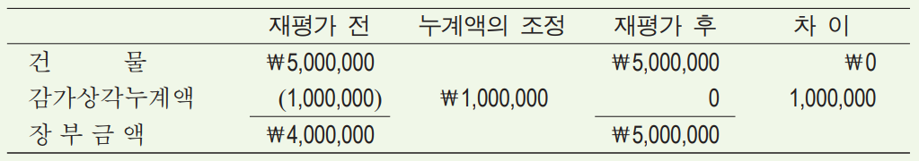
예제 7-9 재평가 회계처리 II
㈜가스안전공사는 20X1년 1월 1일에 건물을 \5,000,000에 취득하였고, 20X1년 감가상각비 \1,000,000을 인식하였다. 20X1년말 건물의 공정가치는 \5,000,000이다. 즉, 재평가금액이 장부금액보다 \1,000,000만큼 크다. 재평가모형을 적용하여 건물을 평가할 때 감가상각 누계액 제거법을 사용한다.
(차) 감가상각누계액 1,000,000 (대) 재평가이익 1,000,000
만약 감가상각누계액 전체를 제거했는데도 공정가치가 장부금액보다 더 큰 경우 에는 해당 자산의 취득원가를 증가시킴

Slide 24
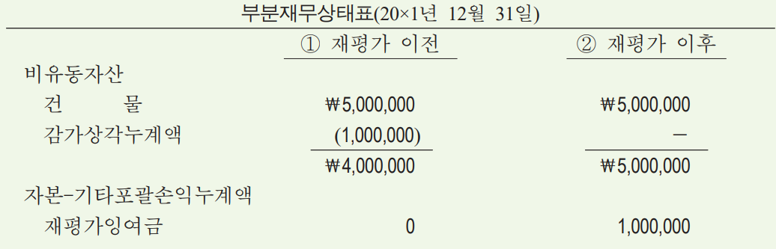
예제 7-9 재평가 회계처리 II
재평가 이전과 이후의 부분재무상태표는 아래와 같다.

Slide 25
3
유형자산의 손상(impairment)
정의 : 유형자산이 진부화되거나 물리적 손상이 발생한 경우, 또는 자산으로부터 발생할 것으로 예상되는 현금흐름이 심각하게 악화되어 자산의 가치가 하락하는 것
예시: 기존 제품보다 우수한 신제품이 개발되거나 경기불황시기 등에 제품에 대한 수요가 급감하여 기존에 제품생산에 사용되던 기계설비가 사용되지 않고 방치되어 있거나 가동률이 급격하게 하락한 경우
손상검사(impairment test) : 자산의 손상을 시사하는 징후가 있을 때, 유형자산의 회수가능액을 추정하고 장부금액과 회수가능액을 비교하는 것
회계처리방법 : 장부금액이 회수가능액보다 큰 경우, 장부금액을 회수가능액으로 감소시키고 그 차이를 손상차손으로 이식
회수가능액 : 순공정가치와 사용가치 중 큰 금액
순공정가치 : 자산을 처분하여 얻을 것으로 예상하는 금액
사용가치 : 자산을 계속 사용하는 경우 창출될 것으로 기대되는 미래현금흐름의 현재가치
장부금액 > 회수가능액 : 차액을 손상차손으로 인식
회수가능액 = max(순공정가치*, 사용가치)
*순공정가치 = 공정가치-처분부대비용

Slide 26
예제 7-10 유형자산의 손상
(주)수산중공업은 20×1년 1월 1일에 기계장치를 ￦2,000,000에 취득하였으며 기계장치에 대해서 원가모형을 적용하고 있다. 20×2년말 감가상각비를 인식한 후 기계장치의 장부금액은 ￦800,000이다. 20×2년말 기계장치를 매각하면 ￦600,000을 받을 수 있을 것으로 추정되고, 이 기계장치를 기업이 사용하여 벌어들일 수 있는 금액의 현재가치는 ￦650,000이다.
기계장치의 회수가능액 = max (순공정가치 \600,000, 사용가치 \650,000 ) = \ 650,000
장부금액 \800,000 > 회수가능액 \650,000 ➔ 차액인 \150,000을 손상차손으로 인식
(차) 유형자산손상차손 150,000 (대) 손상차손누계액 150,000

Slide 27
예제 7-10 유형자산의 손상
부분재무상태표(20×2년 12월 31일) |  |  |  | 부분포괄손익계산서(20×2년)
비유동자산 |  |  |  | 손상차손 | ￦150,000
기계장치 | ￦2,000,000 |  |  | (영업외비용)
감가상각누계액 | (1,200,000)*
손상차손누계액 | (150,000)
 | ￦650,000**
*20X2년말 손상차손인식 전 기계장치의 장부금액이 \800,000이므로, 감가상각누계액은 \1,200,000(=\2,000,000-800,000)
**손상차손 인식 후 해당 기계장치의 장부금액: 취득원가에서 감가상각누계액과 손상차손누계액을 차감한 \650,000

Slide 28
사용중이던 유형자산을 처분하는 경우 처분대가와 장부금액의 차이를 유형자산처분손익으로 당기손익에 반영 (관련 유형자산의 취득원가와 감가상각누계액을 제거)
유형자산처분손익 = 처분대가 - 장부금액
예제 7-11 감가상각 대상자산의 처분
(주)KGC인삼공사는 20×1년 1월 1일에 기계장치를 ￦2,000,000에 취득하였다. 내용연수는 3년이고 잔존가치는 ￦200,000으로 추정되었으며 정액법을 적용하고 있다. (주)KGC인삼공사는 20×2년 12월 31일에 이 기계장치를 ￦900,000에 처분하였다. 20×2년의 감가상각비는 아직 인식하지 않았다.
① 감가상각비 인식
20×2년에 해당하는 감가상각비:
￦2,000,000－200,000
정액법에 의한 매년 감가상각비＝―――――――――― = \600,000/년(차)
3년
(차) 감가상각비 600,000 (대) 감가상각누계액 600,000

Slide 29
예제 7-11 감가상각 대상자산의 처분
② 기계장치의 처분이익
20×2년 12월 31일은 취득일(20×1년 1월 1일)로부터 2년이 지난 시점이므로,
감가상각누계액은 ￦1,200,000(＝￦600,000×2년)이 됨
처분대가 ￦900,000
장부금액 ￦2,000,000
(1,200,000) 800,000
처분이익 ￦100,000
(차) 현 금 900,000 (대) 기 계 장 치 2,000,000
감가상각누계액 1,200,000 유형자산처분이익 100,000
부분재무상태표(20×2년 12월 31일) |  |  |  | 부분포괄손익계산서(20×2년)
비유동자산 |  |  |  | 감가상각비 | ￦600,000
기계장치 | ￦0 |  |  | 유형자산처분이익 | 100,000

Slide 30
예제 7-11 감가상각 대상자산의 처분
③ 기계장치의 처분손실
20×2년 12월 31일 기계장치를 ￦900,000이 아니라 ￦500,000에 처분하였다면 회계처리는 다음과 같다. 처분시점의 감가상각누계액은 ②와 같다.
처분대가 ￦500,000
장부금액 ￦2,000,000
(1,200,000) 800,000
처분손실 ￦300,000
(차) 현 금 500,000 (대) 기 계 장 치 2,000,000
감가상각누계액 1,200,000
유형자산처분손실 300,000
(영업외손익)

Slide 31
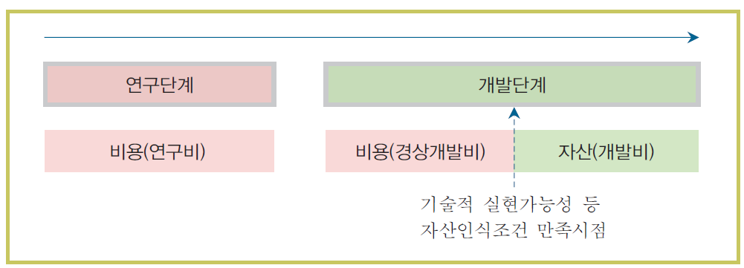
1
무형자산의 정의
• 정의 : 기업이 통제하고 있는 자산으로, 정상적인 영업활동 중에 장기간 사용하기 위한 목적으로 보유하는 물리적 실체가 없지만 식별 가능한 자산
• 인식 : ① 자산으로부터 발생하는 미래 경제적 효익이 기업에 유입될 가능성이 높아야 하고,
② 자산의 원가를 신뢰성 있게 측정할 수 있을 때 인식
2
무형자산의 종류
특허권, 상표권(브랜드), 저작권, 라이선스, 프랜차이즈권, 개발비, 영업권
그림 3
연구개발활동지출액의 회계처리

Slide 32
1
무형자산의 상각
• 정의 : 유형자산의 감가상각과 마찬가지로 무형자산의 취득원가를 내용연수에 걸쳐
체계적으로 배분하는 원가배분과정
* 순현금유입을 창출할 것으로 기대되는 기간에 대하여 예측가능한 제한이 없을 경우, 무형자산의 내용연수가 비한정(indefinite)인 것으로 봄
표 3
무형자산의 회계처리
구 분 | 상 각 | 손상검사 | 인식 후 측정방법
내용연수가 유한한 무형자산 | 매년 상각 | 실시 | 원가모형이나 재평가모형 중 하나를 선택 가능. 다만 해당 무형자산에 대한 활성시장이 존재하는 경우에만 재평가모형 적용가능
내용연수가 비한정인 무형자산 | 상각하지 않음

Slide 33
2
무형자산의 인식 후 측정방법
원칙적으로 원가모형과 재평가모형 중 하나를 선택할 수 있으나, 해당 무형자산에 대한 활성시장이 존재하는 경우에만 재평가모형 적용 가능
예제 7-12 무형자산의 취득과 상각
(주)종근당은 20×1년 1월 1일에 특허를 취득하였다. 특허등록을 위해 지출된 비용은 ￦1,050,000이다. (주)종근당은 향후 이 특허권이 법률로 보호되는 10년 동안 특허권을 이용해서 향후 10년 동안 순현금흐름을 창출할 수 있을 것으로 기대하고 있다. 특허권의 상각방법은 정액법을 사용한다. 특허권의 내용연수를 10년으로, 10년 후 잔존가치는 0으로 추정함.
취득시 : (차) 특 허 권 1,050,000 (대) 현 금 1,050,000

Slide 34
예제 7-12 무형자산의 취득과 상각
상각시 : (차) 무형자산상각비 105,000 (대) 특허권 105,000*
(특허권상각비)
*\1,050,000/10년=\105,000
부분재무상태표(20×1년 12월 31일) |  |  |  | 부분포괄손익계산서(20×1년)
자산-특허권 | ￦945,000 |  |  | 무형자산상각비 (영업비용) | ￦105,000

Slide 35
표 4
유형자산과 무형자산의 비교
구 분 | 유형자산 | 무형자산
상각비용의 명칭 | 감가상각비(depreciation) | 무형자산상각비(amortization)
상각여부 | 상각 | 한정된 내용연수인 경우만 상각
상각방법 | 정액법, 체감잔액법, 생산량비례법 | 보통 정액법
잔존가치 | 보통 양(＋)의 값을 갖는다. | 보통 ￦0으로 본다.
재무상태표 표시 | 유형자산에서 상각누계액을 차감하는 형식으로 표시 | 상각누계액계정을 활용할 수도 있지만, 보통 직접차감법을 사용

Slide 36
• 영업권(goodwill)의 정의 : 다른 기업에 비해 정상적인 수익률 이상의 이윤을 획득할 수 있는 초과이윤 창출능력을 화폐가치로 표시한 것
• 경영자의 경영능력, 기업의 명성, 단골고객, 브랜드가치 등도 초과이윤을 발생시키는 이유가 될 수 있으나, 이런 내부적으로 창출된 영업권은 이를 보유한 기업과 구별하여 식별가능하지 않고 가치를 신뢰성있게 평가할 수 없으므로 자산으로 인식할 수 없음
• 영업권의 인식 : 다른 기업을 합병하거나 매수하는 경우에 피매수기업의 자산, 부채의 공정가치를 초과하여 지급한 금액(=인수 프리미엄)은 다음의 식과 같이 영업권으로 인식 가능
영업권 인식액 = 매수대가 – 피매수기업의 순자산 공정가치
• 기업합병에서 취득한 영업권의 내용연수는 비한정(indefinite)인 것으로 보아 상각하지 않고 매년 손상평가를 수행
• 영업권 계산액이 음수일 경우 부의 영업권에 해당하며 이 금액은 염가매수차익으로서, 즉시 당기수익으로 인식

Slide 37
예제 7-13 영업권의 회계처리
2014년 ㈜하나은행은 외환은행의 주식 100%를 ￦5,000에 인수하였다. 인수 당시 외환은행의 식별가능한 자산의 공정가치는 ￦7,000이었으며, 부채의 공정가치는 ￦3,000이었다. 2015년 들어 하나은행은 외환은행과 합병해서 한 회사가 된다. 그 결과 현재의 KEB하나은행이 탄생한 것이다. 이 사례의 경우 인식해야 할 영업권의 금액은 다음과 같다.
순자산공정가치：￦7,000－3,000＝￦4,000
영업권：￦5,000－4,000＝￦1,000
(차) 자 산 7,000 (대) 부 채 3,000
영 업 권 1,000 현 금 5,000
만약 외환은행의 식별가능한 자산의 공정가치가 ￦7,000, 부채의 공정가치가 ￦1,000이었다면 인수대가가 순자산공정가치에 미달하게 되어 부의 영업권이 발생하게 된다.
순자산공정가치：￦7,000－1,000＝￦6,000
부의 영업권：￦5,000－6,000＝－￦1,000 (염가매수차익으로 당기손익 인식)
(차) 자 산 7,000 (대) 부 채 1,000
현 금 5,000
염가매수차익 1,000

